Slide 1
1. Präsentation im Modul Internet-Technologien am 30.04.2013
Design & Mockups

Slide 2
Motivation
Bewertungsportal der Uni-Mensa
Aktuelle Speisepläne
Benachrichtigung, wenn Lieblingsessen verfügbar
Austausch mit anderen

Slide 3
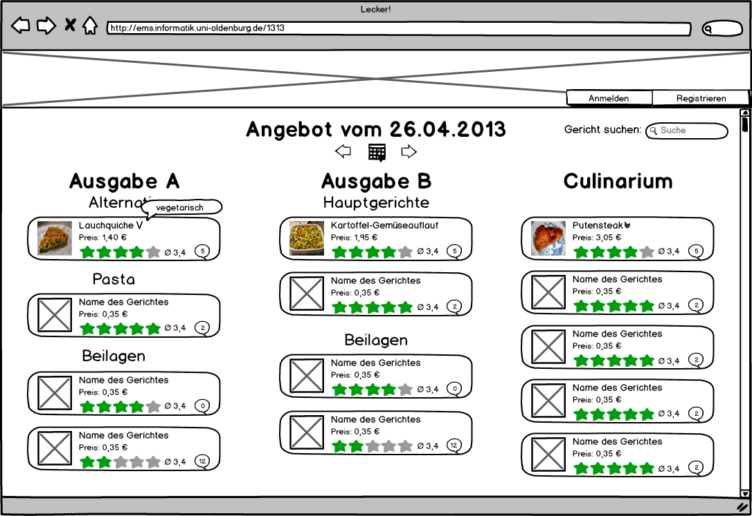
Design / Mockups

Slide 4
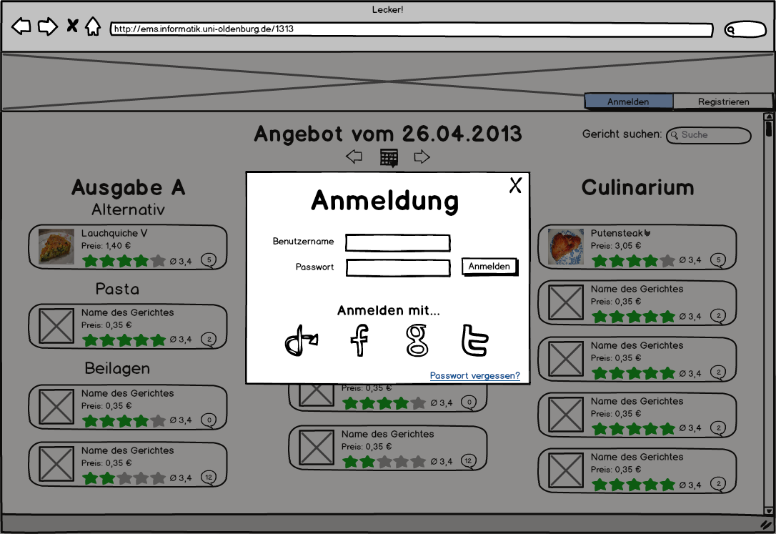
Design / Mockups

Slide 5
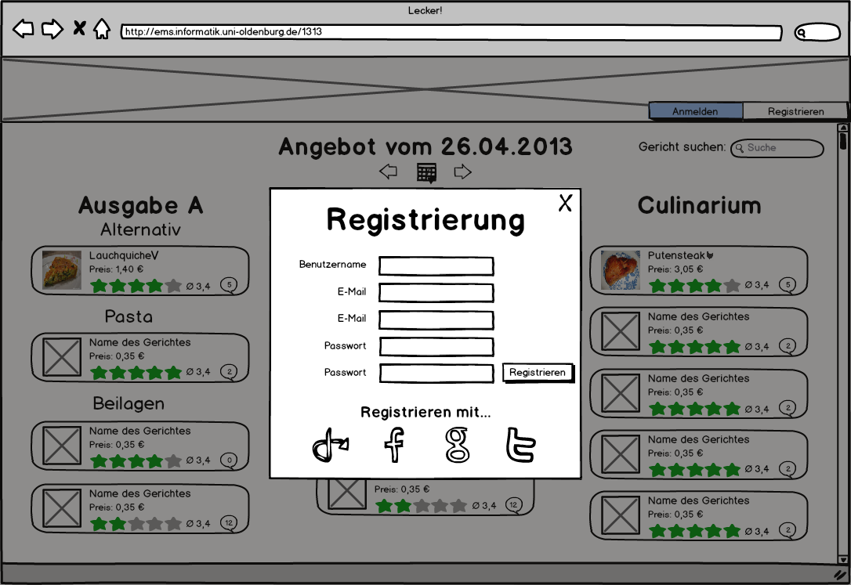
Design / Mockups

Slide 6
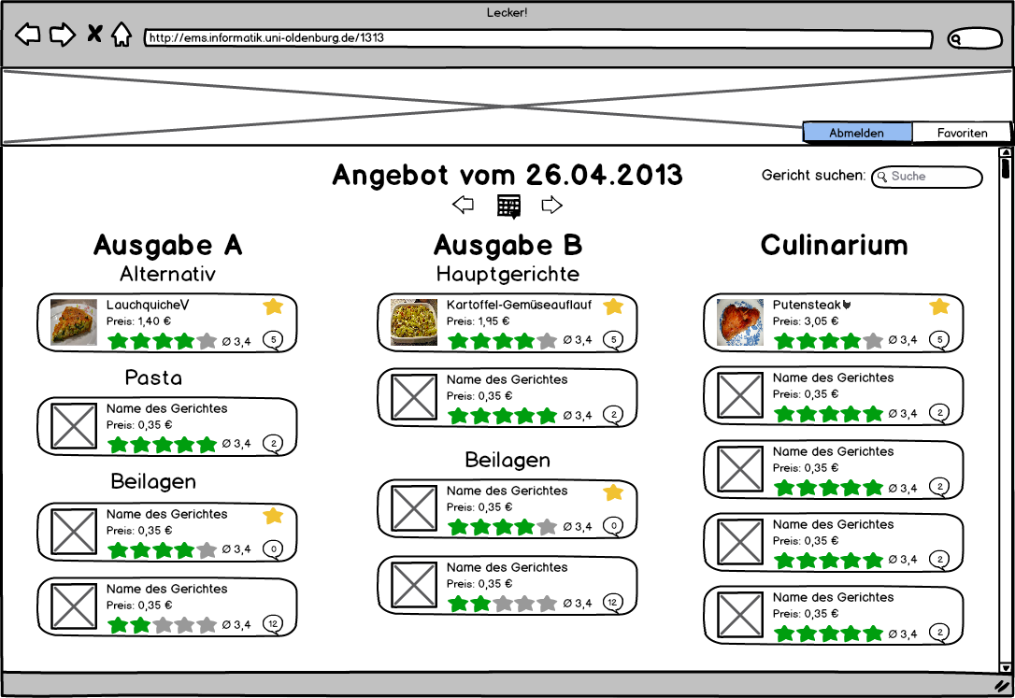
Design / Mockups

Slide 7
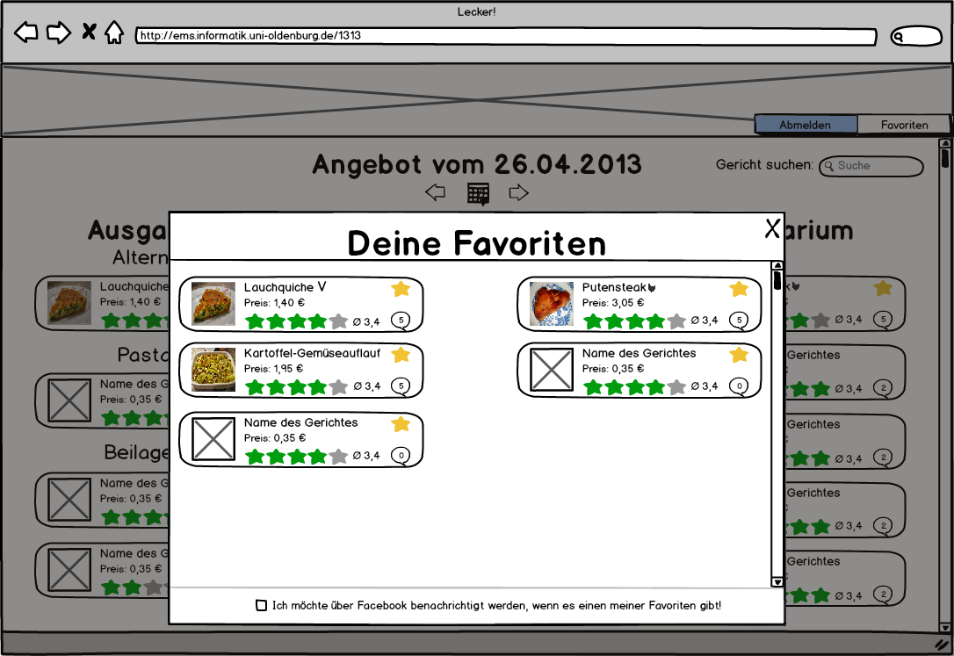
Design / Mockups

Slide 8
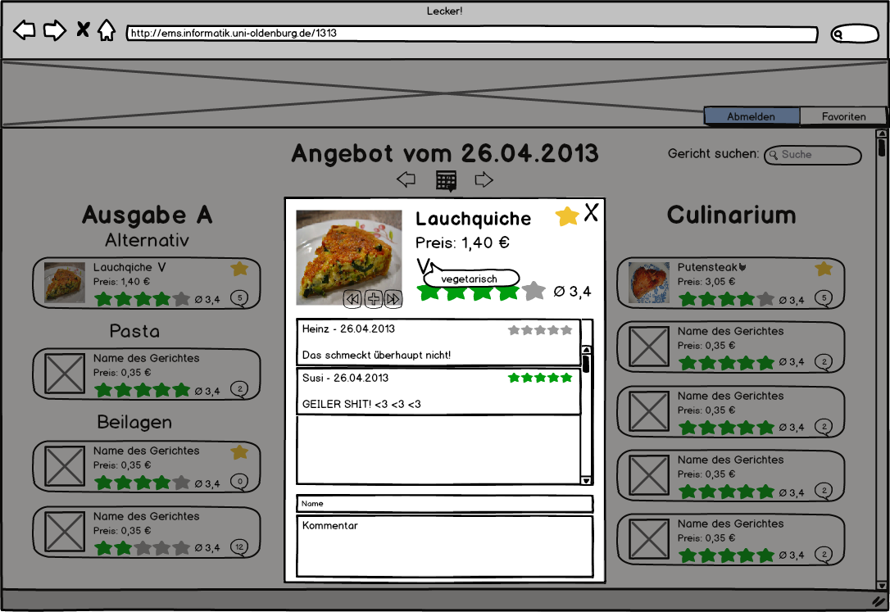
Design / Mockups

Slide 9
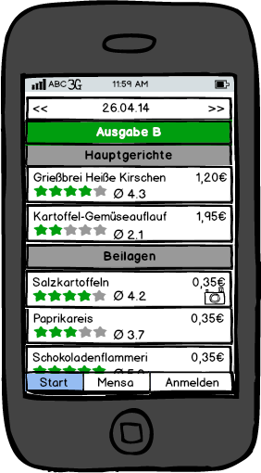
Design / Mockups

Slide 10
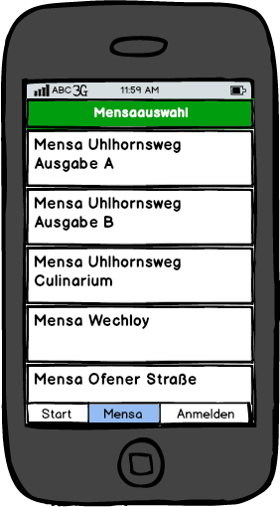
Design / Mockups

Slide 11
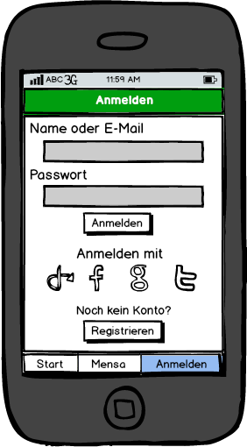
Design / Mockups

Slide 12
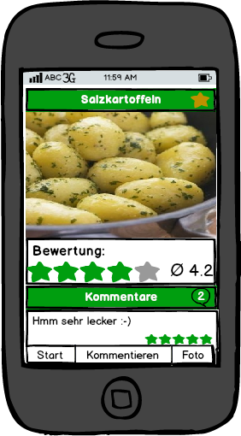
Design / Mockups

Slide 13
Fragen

